Slide 1
NLP重点入门及简单实践
本期内容：
基础：wordvecs，神经网络（重点RNN，CNN），梯度下降/消失，
LSTM温习及拓展，attention，transformer
2. 实践：一个简单的CNN/LSTM情感判断模型中的具体实现和讲解
主讲：田展铭

Slide 2
词向量 Word vectors：
One-hot representation:
potato = [0 0 0 1 0 0 0 0 0 0 0 0 0 0 0 0 …]
tomato = [0 0 0 0 0 0 0 0 1 0 0 0 0 0 0 0 …]
互相垂直（没啥关系），维度爆炸。
Distributed representation:
potato = [0.823 0.236 0.123 -0.192 0.222 …]
相似词距离很近（余弦相似度），低维。

Slide 3
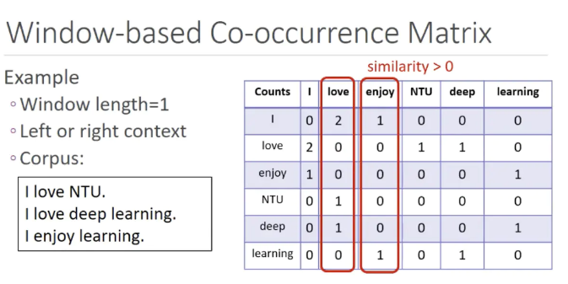

Slide 4
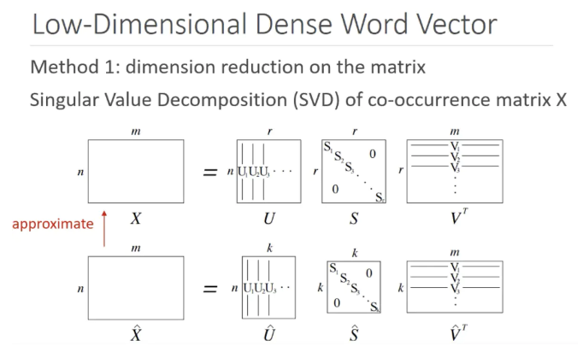

Slide 5
词向量 Word vectors：
One-hot representation:
potato = [0 0 0 1 0 0 0 0 0 0 0 0 0 0 0 0 …]
tomato = [0 0 0 0 0 0 0 0 1 0 0 0 0 0 0 0 …]
互相垂直（没啥关系），维度爆炸。
Distributed representation:
potato = [0.823 0.236 0.123 -0.192 0.222 …]
相似词距离很近（余弦相似度），低维。

Slide 6
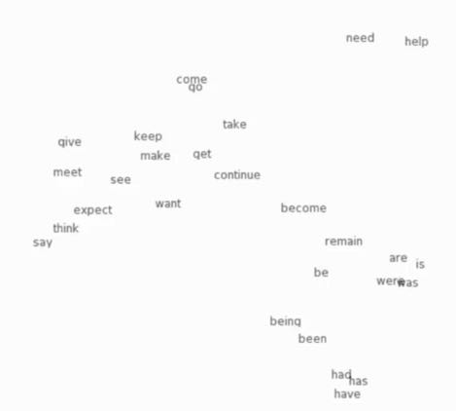
使用PCA对 Distributed Representation降维：
PCA Principal Component Analysis
步骤就是使用SVD。
主要目的就是进行降维，保留主要的特征。
这里我们把m维的词向量降维到2维，便于可视化。

Slide 7
Two methods in Word Embedding
word2vec (Mikolov et al. 2013)
skip-gram: predict context words given center word
CBOW: predict center given context words
Glove (Pennington et al., 2014)

Slide 8
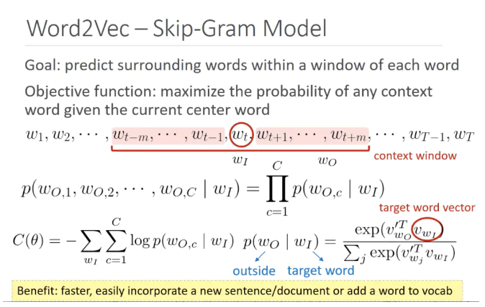
Wt、Wi = target word
Wo = context word
Windows size = 2m
这里使用的是softmax
接下来细说

Slide 9
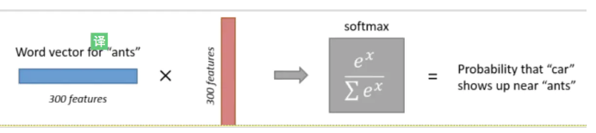
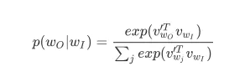
取e的指数是为了把数字限制在(0, ∞)
这里就相当于矩阵叉乘，来比较target 和 context word
正则化整个输入词库
为什么使用softmax?
0. 当计算梯度下降时，如果输入词的数量很大，那么计算量巨大，需要用这个缩减
Max:可以让括号内的值x中，最大的值更大。凸显特征
Soft:可以让括号内的值x中，稍微小一点的值变大，防止遗漏

Slide 10
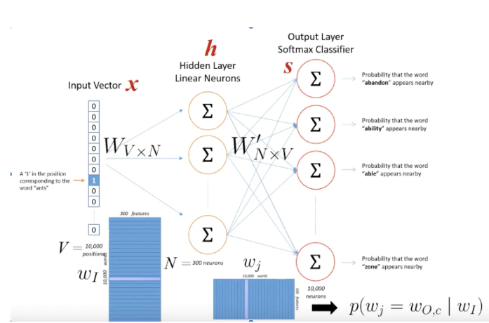

Slide 11
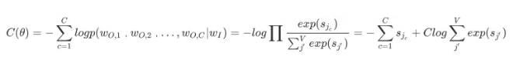
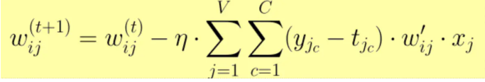
损失函数 Cost function:
梯度下降:
注意！:这里的V是输入词总量，那么如果很大，进入sum就会非常大大.
那么，这时有种解决方法，是negative sampling

Slide 12
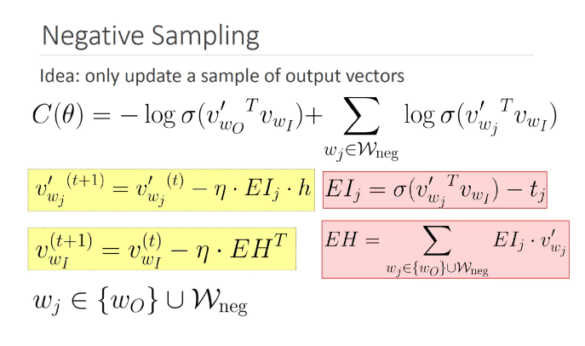
注意！:这里的C仔细理解一下，实际上就是我们的context word和常用词差距，如果差距大，那么就是负数，负数就会被sampled.

Slide 13
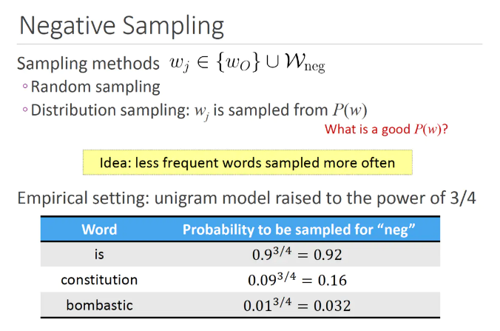

Slide 14
Glove
Count-based methods: LSA, HAL, COALS…
Direct prediction: RNN, Skipgram/CBOW…
Glove 整合了上面两者的优点！

Slide 15
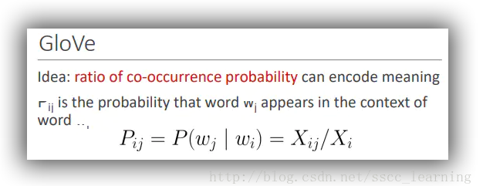
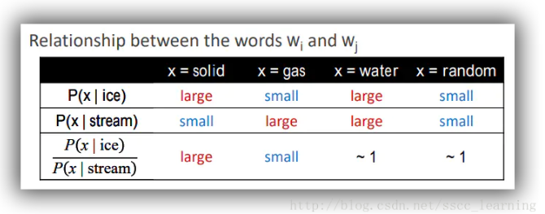
通过一个第三方词，来判断两个词之间是不是有关系！很神奇！

Slide 16
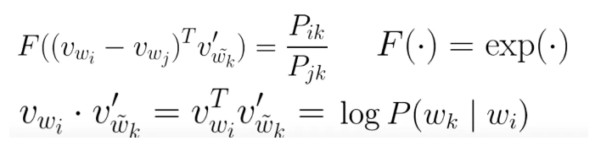
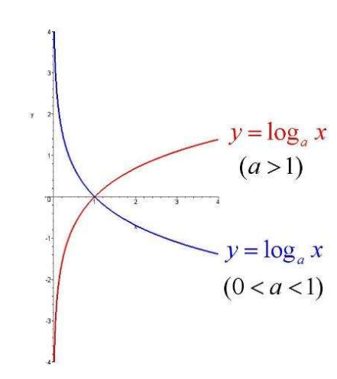
如果 wi​ 与 wj ​ 比较接近，则结果趋向于1，否则会偏大或者偏小，正好可以通过exp ​的公式可以进行转换
回顾，log函数：

Slide 17
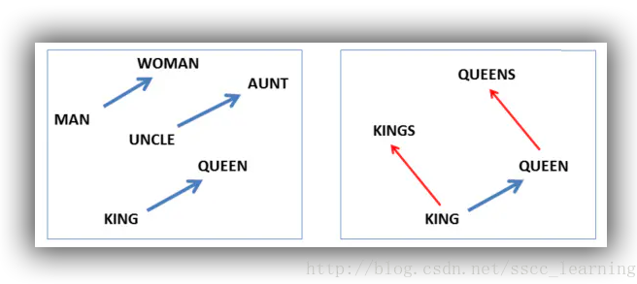
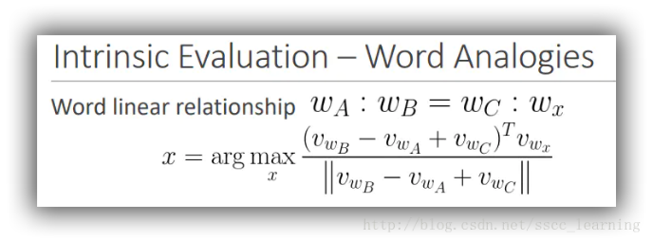
应用：词语类比

Slide 18
神经网络回顾：
NN（标准神经网络）
输入层，隐藏层，输出层的标准三剑客
DNN（深度神经网络）
其实就是把sigmoid function换成了ReLU
(〃＞皿＜)
RNN（循环神经网络）
专门解决时间序列问题，用来提取时间序列，比起 NN，有了记忆力ヾ(◍°∇°◍)ﾉﾞ
CNN（卷积神经网络）
先提取特征，再拼接还原，主要用于图像领域
（事实上NLP也可以，甚至还挺多的）

Slide 19
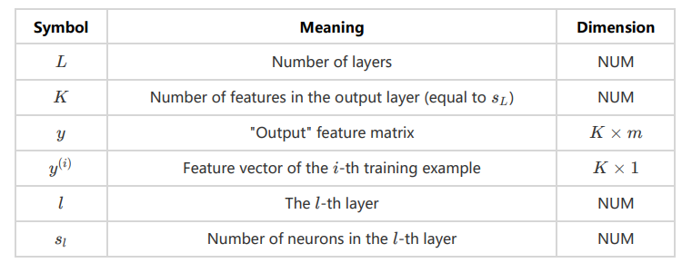
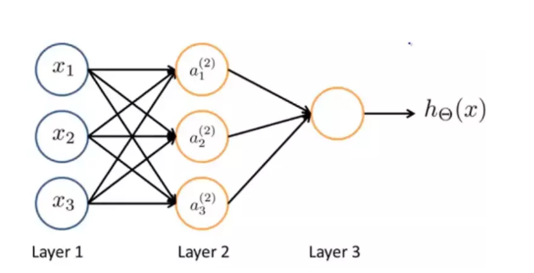
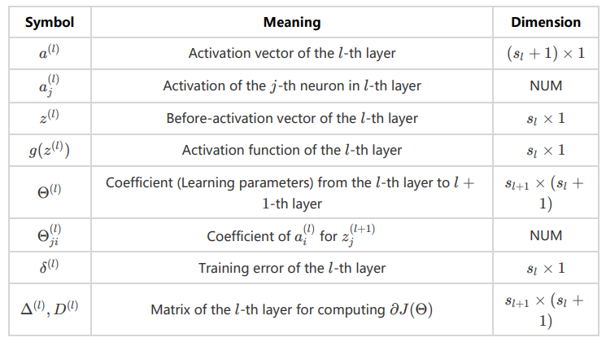
NN

Slide 20
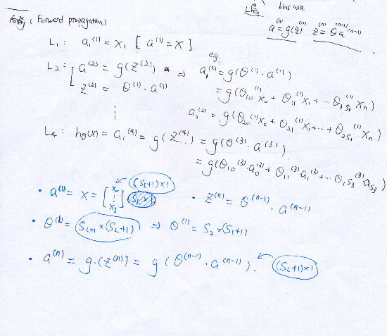
NN forward propagation:

Slide 21
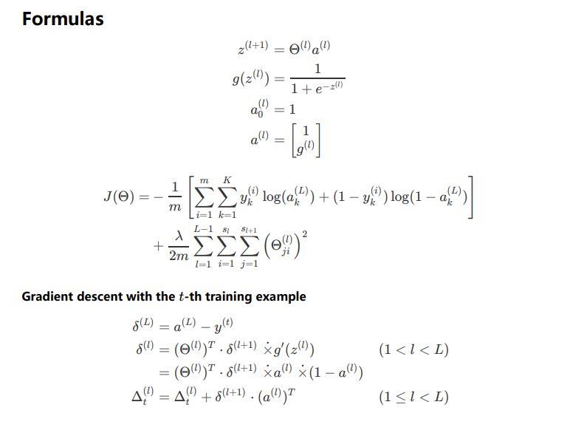
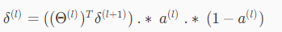
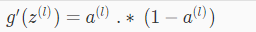
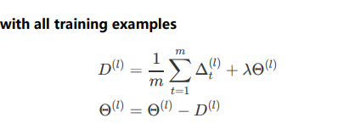
NN back propagation:

Slide 22
神经网络回顾：
NN（标准神经网络）
输入层，隐藏层，输出层的标准三剑客
DNN（深度神经网络）
其实就是把sigmoid function换成了ReLU
(〃＞皿＜)
RNN（循环神经网络）
专门解决时间序列问题，用来提取时间序列，比起 NN，有了记忆力ヾ(◍°∇°◍)ﾉﾞ
CNN（卷积神经网络）
先提取特征，再拼接还原，主要用于图像领域
（事实上NLP也可以，甚至还挺多的）

Slide 23
DNN:
NN 有着两个无法避免的问题！
1. 优化函数越来越容易陷入局部最优解，并且这个“陷阱”越来越偏离真正的全局最优。
2. 随着网络层数增加，“梯度消失”现象更加严重。
常常使用sigmoid作为神经元的输入输出函数。对于幅度为1的信号，在反向传播梯度时，每传递一层，梯度衰减为原来的0.25。层数一多，梯度指数衰减后低层基本上接受不到有效的训练信号!

Slide 24
DNN:
解决方法！！！
更换激活函数！

Slide 25
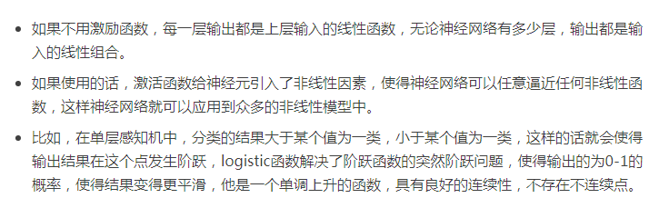
为什么使用激活函数？
回想AI作业，2层的NN神经网络为什么还是线性输出？

Slide 26
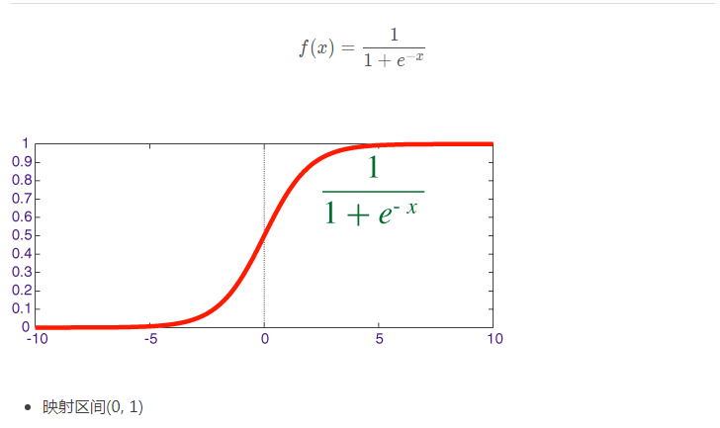
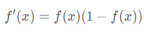
Sigmoid

Slide 27
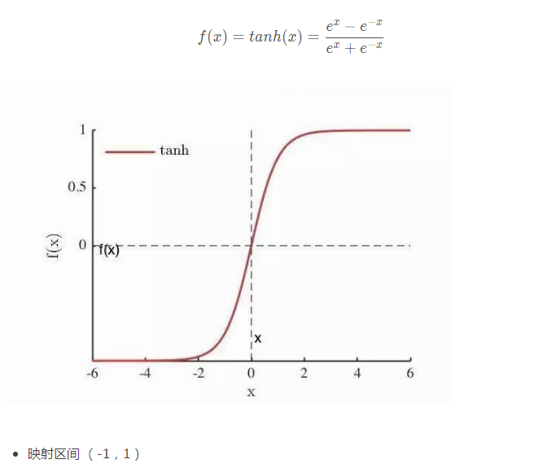
tanh

Slide 28
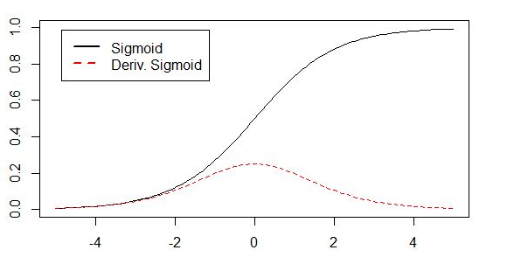
梯度消失了？⁄(⁄ ⁄•⁄ω⁄•⁄ ⁄)⁄
sigmoid函数和tanh函数都存在一个问题：当神经网络的层数增多的时候，由于在进行反向传播的时候，链式求导，多项相乘，函数进入饱和区（导数接近于零的地方）就会逐层传递，这种现象被称为梯度消失。
可以解决？ 可以！通过batch normalization! 后面会讲！
看到求导后的sigmoid在x增大后，基本都没了= =

Slide 29
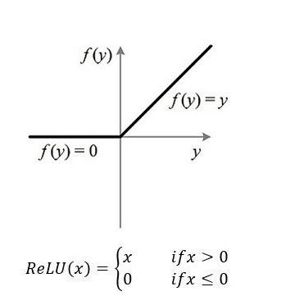
ReLU
仔细想想，这是线性函数吗？
再想想，求导后的样子，会导致梯度消失吗？

Slide 30
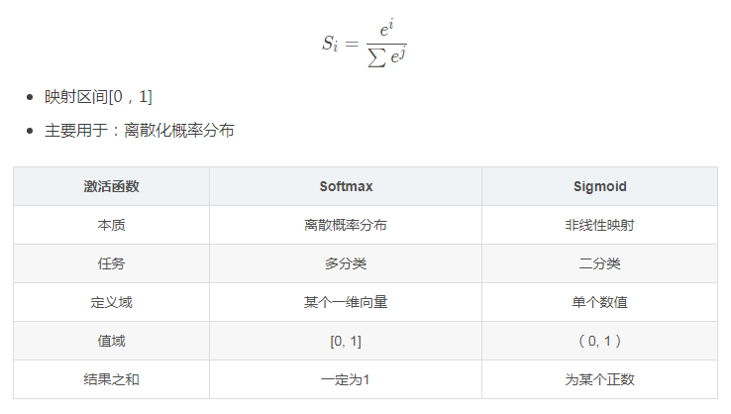
Softmax

Slide 31
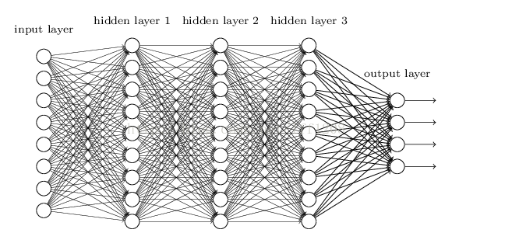
之所以叫Deep NN, 就是因为它层多，深入⁄(⁄ ⁄•⁄ω⁄•⁄ ⁄)⁄
所以每一层都不能出现小丢丢问题，如果梯度慢慢消失，那么最后的结果就是灾难性的没啥用了！（积少成更少！）

Slide 32
神经网络回顾：
NN（标准前序神经网络）
输入层，隐藏层，输出层的标准三剑客
DNN（深度神经网络）
其实就是把sigmoid function换成了ReLU
(〃＞皿＜)
RNN（循环神经网络）
专门解决时间序列问题，用来提取时间序列，比起 NN，有了记忆力ヾ(◍°∇°◍)ﾉﾞ
CNN（卷积神经网络）
先提取特征，再拼接还原，主要用于图像领域
（事实上NLP也可以，甚至还挺多的）

Slide 33
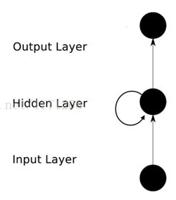
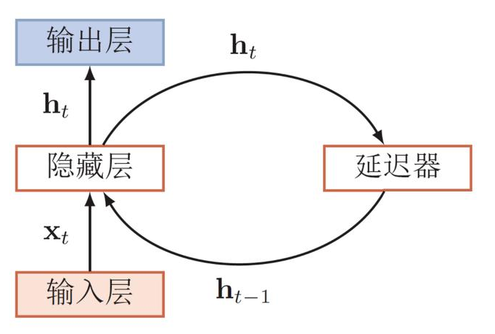
RNN:

Slide 34
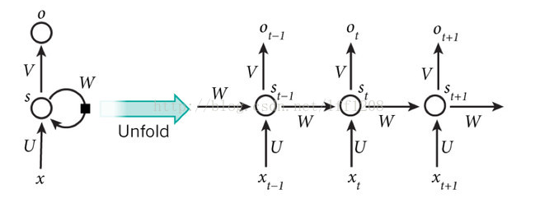
RNN:
（t+1）时刻网络的最终结果O（t+1）是该时刻输入和所有历史共同作用的结果！这就达到了对时间序列建模的目的。
RNN可以看成一个在时间上传递的神经网络，它的深度是时间的长度!正如我们上面所说，“梯度消失”现象又要出现了，只不过这次发生在时间轴上。
解决方法：就是上次的LSTM了，通过cell各种门实现了时间上的记忆功能！

Slide 35
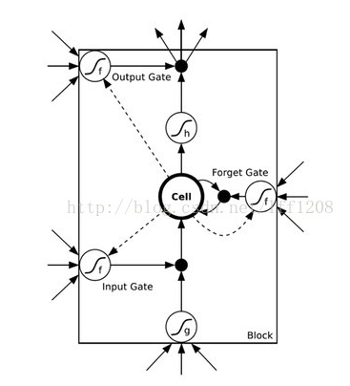
LSTM:
如果我能预知未来，对识别一定也是有所帮助的。因此就有了BiRNN、BiLSTM，同时利用历史和未来的信息。

Slide 36
神经网络回顾：
NN（标准前序神经网络）
输入层，隐藏层，输出层的标准三剑客
DNN（深度神经网络）
其实就是把sigmoid function换成了ReLU
(〃＞皿＜)
RNN（循环神经网络）
专门解决时间序列问题，用来提取时间序列，比起 NN，有了记忆力ヾ(◍°∇°◍)ﾉﾞ
CNN（卷积神经网络）
先提取特征，再拼接还原，主要用于图像领域
（事实上NLP也可以，甚至还挺多的）

Slide 37
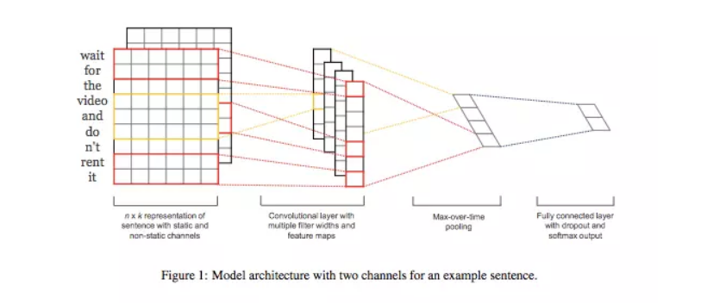
CNN in NLP:
一层convolution+一层pooling 的超简单CNN模型
参考论文：Kim Y. Convolutional neural networks for sentence classification[J]. arXiv preprint arXiv:1408.5882, 2014.(EMNLP 2014).

Slide 38
输入层
这里，模型根据词向量的不同分为四种：
CNN-rand，所有的词向量都随机初始化，并且作为模型参数进行训练。
CNN-static，即用word2vec预训练好的向量（Google News），在训练过程中不更新词向量，句中若有单词不在预训练好的词典中，则用随机数来代替。
CNN-non-static，根据不同的分类任务，进行相应的词向量预训练。这里的动态是在模型训练过程中，word vector也当做是可优化的参数，通常把反向误差传播导致word vector中值发生变化的这一过程称为Fine tune。
CNN-multichannel，CNN-static和CNN-non-static的混合版。两套词向量构造出的句子矩阵作为两个通道，在误差反向传播时，只更新一组词向量，保持另外一组不变。
根据数据结果得到的结论
CNN-static较与CNN-rand好，说明pre-training的word vector确实有较大的提升作用
CNN-non-static较于CNN-static大部分要好，说明适当的Fine tune也是有利的，是因为使得vectors更加贴近于具体的任务
CNN-multichannel较于CNN-single在小规模的数据集上有更好的表现，实际上 - CNN-multichannel体现了一种折中思想，即既不希望Fine tuned的vector距离原始值太远，但同时保留其一定的变化空间。

Slide 39
池化层
接下来的池化层，文中用了一种称为Max-over-time Pooling的方法。这种方法就是简单地从之前一维的Feature Map中提出最大的值，文中解释最大值代表着最重要的信号。可以看出，这种Pooling方式可以解决可变长度的句子输入问题（因为不管Feature Map中有多少个值，只需要提取其中的最大值）。最终池化层的输出为各个Feature Map的最大值们，即一个一维的向量。
全连接 + Softmax层
池化层的一维向量的输出通过全连接的方式，连接一个Softmax层，Softmax层可根据任务的需要设置（通常反映着最终类别上的概率分布）。最终实现时，我们可以在倒数第二层的全连接部分上使用Dropout技术，即对全连接层上的权值参数给予L2正则化的限制。这样做的好处是防止隐藏层单元自适应（或者对称），从而减轻过拟合的程度。

Slide 40
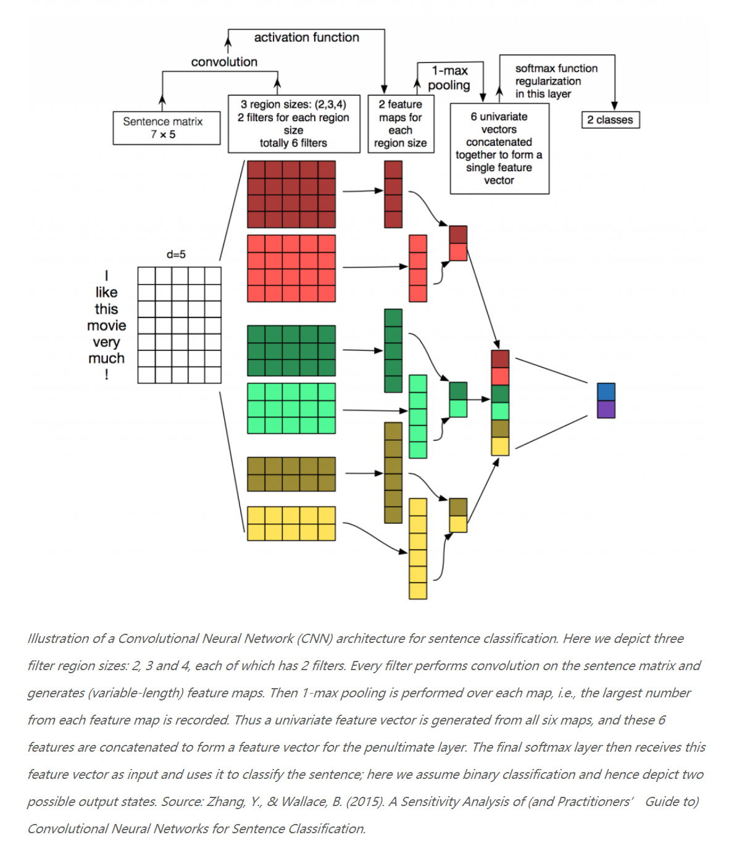
CNN in NLP:
CNN 处理文本的时候，输入就是一个为矩阵的句子，就像原先图像像素的输入一样，不过是单通道的。矩阵的每一行对应一个单词的 Token，通常是一个单词，但它可以是一个字符。也就是说，每行是表示单词的向量表示。通常，这些向量是词嵌入向量.
在这幅图中，使用了 3 种尺寸的滤波器（[2, 3, 4]），每种尺寸包含两个滤波器，所以一共有 6 个滤波器，然后在输入矩阵上进行卷积操作，再使用非线性的激活函数，得到 6 个feature maps ，再进行最大池化操作，最后送入 softmax 层进行分类。

Slide 41
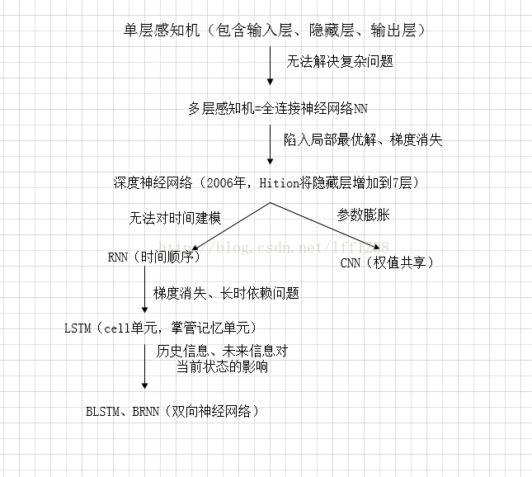
总结:

Slide 42
来自论文 Attention is all you need：
思考：为什么需要注意力？人类举动中的敲黑板，划重点。
事实上，这是利用有限的注意力资源从大量信息中快速筛选出高价值信息的手段。
-------------------------------------------------------------------
如果输入一个非常长的序列，你的上下文的窗口却不能过大，否则计算爆炸。
老夫选取一个结构化后的子集输出岂不是很香？
更好的解决多种内容模态之间的相互关系，更好的表达信息，解决Encoder-Decoder缺陷

Slide 43
Attention 分类：
Spatial Attention 空间注意力
Temporal Attention 时间注意力
-------------------------------------------------------------------
Soft Attention: 所有数据都会注意，并计算权值
Hard Attention: 生成注意力权重，把不符合的注意力设置为0，直接不再注意

Slide 44
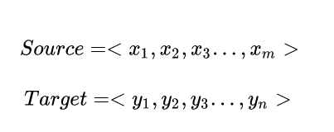
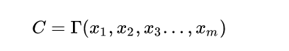
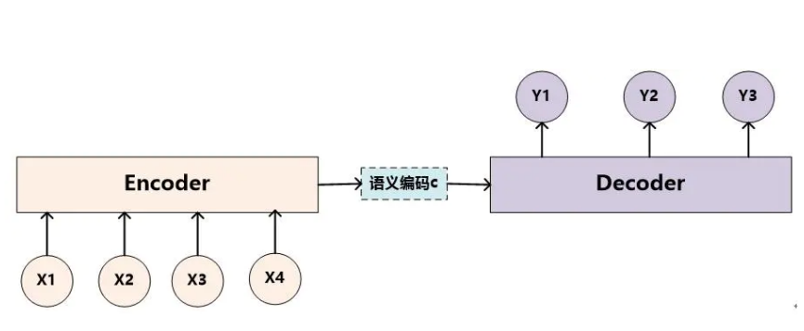
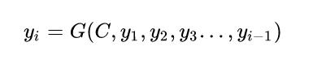
Encoder-Decoder 老常用了:
Source是中文句子，Target是英文句子，那么这就是解决机器翻译问题的Encoder-Decoder框架；
Source是一篇文章，Target是概括性的几句描述语句，那么这是文本摘要的Encoder-Decoder框架；Source是一句问句，Target是一句回答，那么这是问答系统或者对话机器人的Encoder-Decoder框架；
Source是语音输入流，Target是对应的文本信息，那么这是语音识别的Encoder-Decoder框架；
Source是一个图片，Target是能够描述图片语义的一句话，那么就是图像描述的Encoder-Decoder框架；

Slide 45
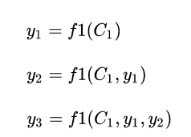
那在Encoder-Decoder 中为什么要用Attention?
因为之前的encoder-decoder就是分心大王！！！
C 是语义编码，那么对于每一个输出y1,y2,y3 没啥变化啊！
想想这个例子：
输入的是英文句子：Tom chase Jerry，Encoder-Decoder框架逐步生成中文单词：“汤姆”，“追逐”，“杰瑞”。在翻译“杰瑞”这个中文单词的时候，分心模型里面的每个英文单词对于翻译目标单词“杰瑞”贡献是相同的，很明显这里不太合理，显然“Jerry”对于翻译成“杰瑞”更重要。

Slide 46
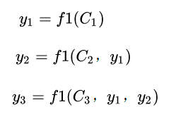
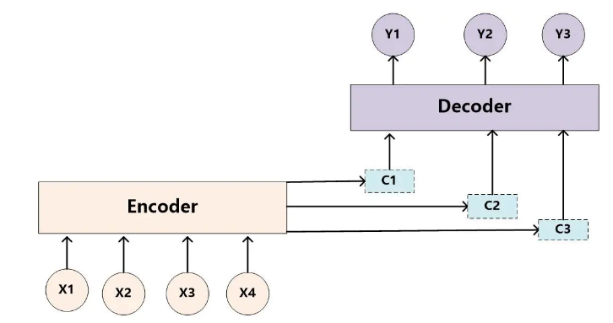
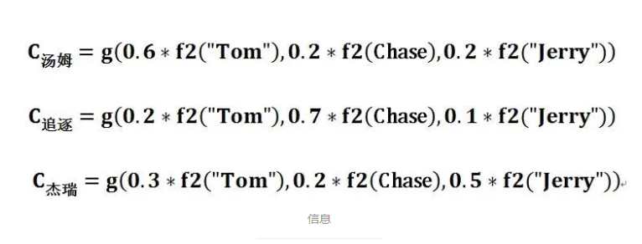
引入Attention之后呢？
(Tom,0.3) (Chase,0.2) (Jerry,0.5)

Slide 47
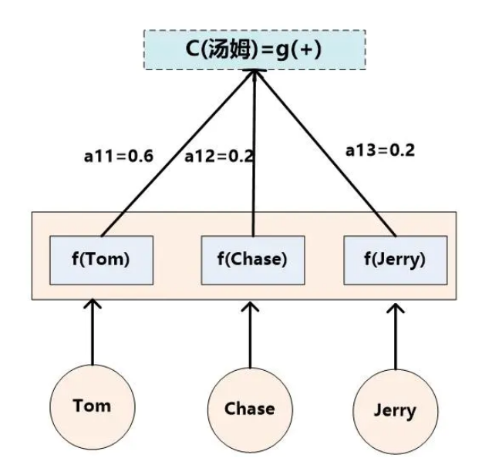
g函数实际上只是一个加权！

Slide 48
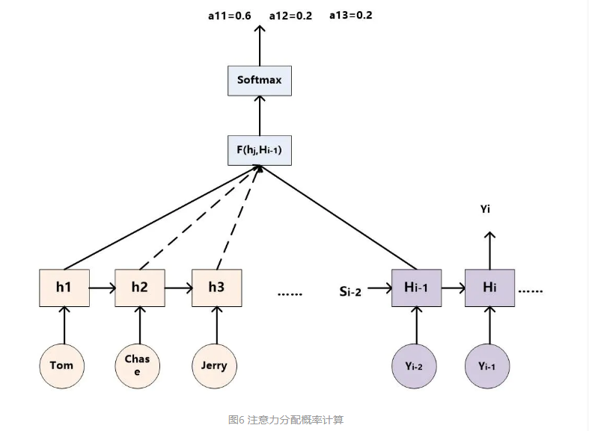

g函数实际上只是一个加权！
F函数的输出经过Softmax进行归一化就得到了符合概率分布取值区间的注意力分配概率分布数值。
Encoder: RNN
Decoder: RNN

Slide 49



Slide 50
Self Attention（google翻译采用的模型）：
通常来说 Attention 发生在Target元素Query和Source中的所有元素。
而Self Attention 中source内容元素之间或者target元素自己发生attention 机制，这种情况可以理解成Target = Source 的特殊注意力机制。
下面一张图就能轻松解释啦ヽ(￣ω￣(￣ω￣〃)ゝ..

Slide 51

1. 根本不需要像RNN/LSTM一样再根据序列和信息积累进行计算
2. 远距离依赖的特征被极大缩短，极其有效。

Slide 52
实践CNN/LSTM情感分析模型：
通常我们使用pytorch & Tensorflow 来进行我们的机器学习、深度学习实践。
这里我们使用Tensorflow包编程，并在Tensorboard可以实时展示。
这个是这个模型的讲解链接，我没见过讲的更好的了：https://www.jianshu.com/p/15411de409f1?utm_campaign=maleskine&utm_content=note&utm_medium=seo_notes&utm_source=recommendation
这个是代码链接：
https://github.com/HqWei/Sentiment-Analysis

Slide 53


开始之前.. Mini-batch gradient descent（小批梯度下降）
normal gradient descent
batch gradient descent
stochastic gradient descent

Slide 54

开始之前.. Mini-batch gradient descent（小批梯度下降）
Iterations 每一次迭代都是一次权重更新，每一次权重更新需要batch_size个数据进行Forward运算得到损失函数，再BP算法更新参数。1个iteration等于使用batchsize个样本训练一次。
Epochs 被定义为向前和向后传播中所有批次的单次训练迭代。这意味着1个epoch是整个输入数据的单次向前和向后传递。简单说，epochs指的就是训练过程中数据将被“轮”多少次。 亦即应当完整遍历数据集多少次

Slide 55
开始之前.. Batch gradient descent（随机梯度下降）
normal gradient descent
batch gradient descent

Slide 56
实践CNN/LSTM情感分析模型：
通常我们使用pytorch & Tensorflow 来进行我们的机器学习、深度学习实践。
这里我们使用Tensorflow包编程，并在Tensorboard可以实时展示。
这个是这个模型的讲解链接，我没见过讲的更好的了：https://www.jianshu.com/p/15411de409f1?utm_campaign=maleskine&utm_content=note&utm_medium=seo_notes&utm_source=recommendation
这个是代码链接：
https://github.com/HqWei/Sentiment-Analysis

Slide 57
下期内容
1. 基础：知识图谱, parsing, optimizer, Coreference Resolution
2. 实践：attention & seq2seq 中的项目具体实践应用

